Slide 1
Фотоотчет о работе ДОУ по проекту «Кто в парке живет?»

Slide 2
Участие в старт – проекте «Каждому мила родная сторона» в рамках празднования 95-летия Республики Коми: исполнение песни на коми язык е воспитанницами старшей группы Васильченко М., Павловой У.

Slide 3
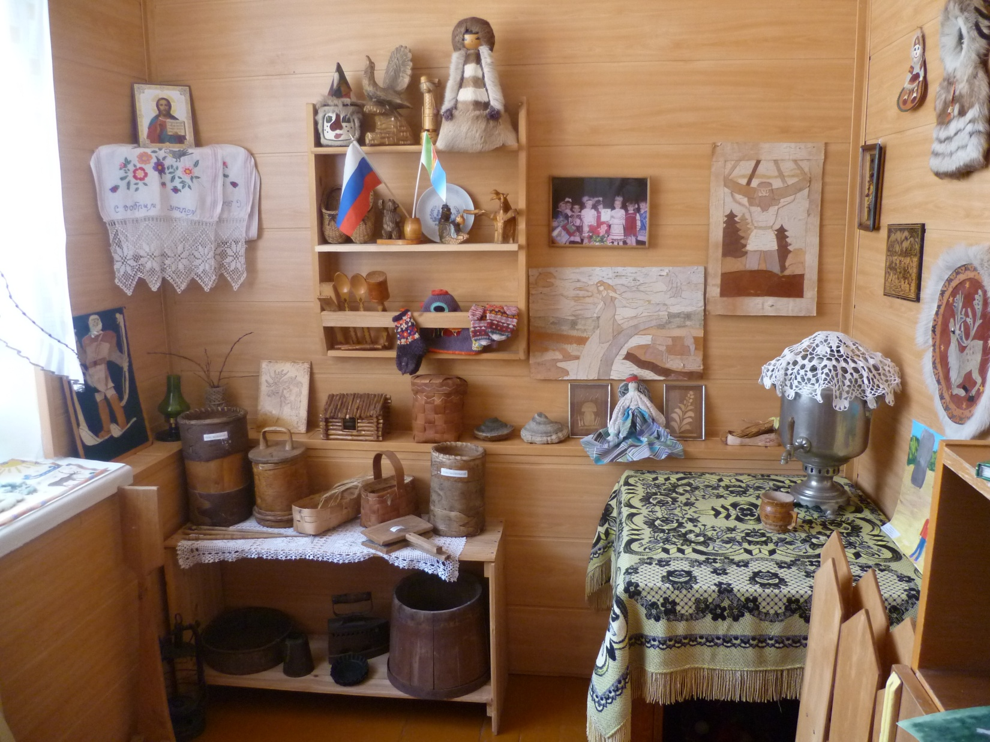
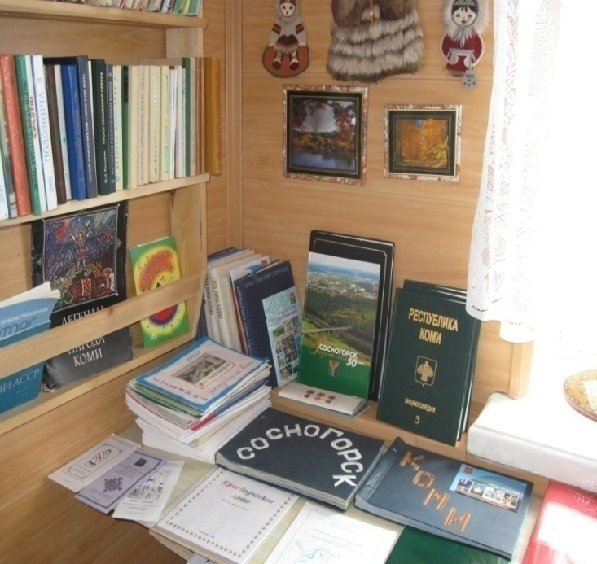
Этнографический мини-музей «Коми изба»

Slide 4
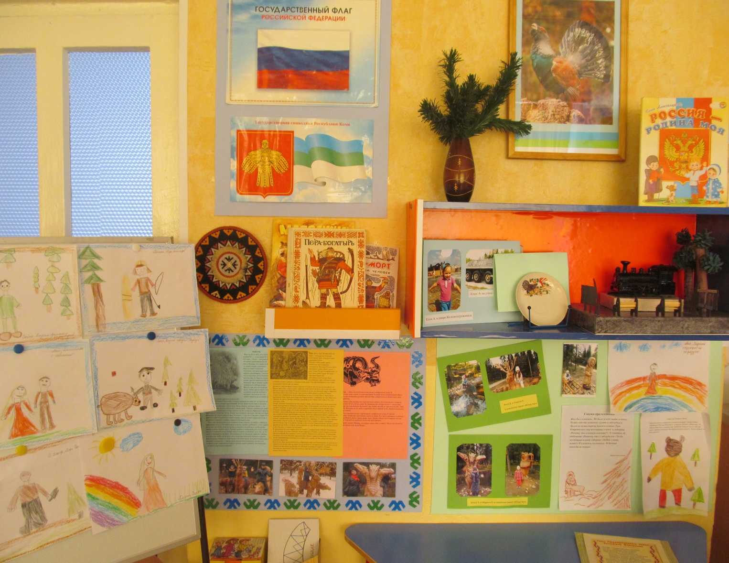
Этнографический мини - музей в группе «Моя малая Родина»

Slide 5
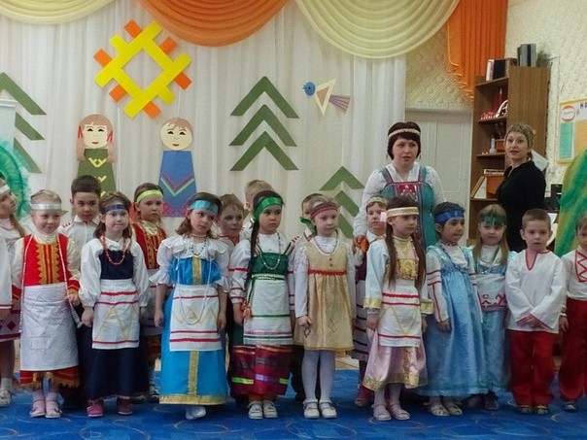
Развлечение «О родном народе коми»

Slide 6
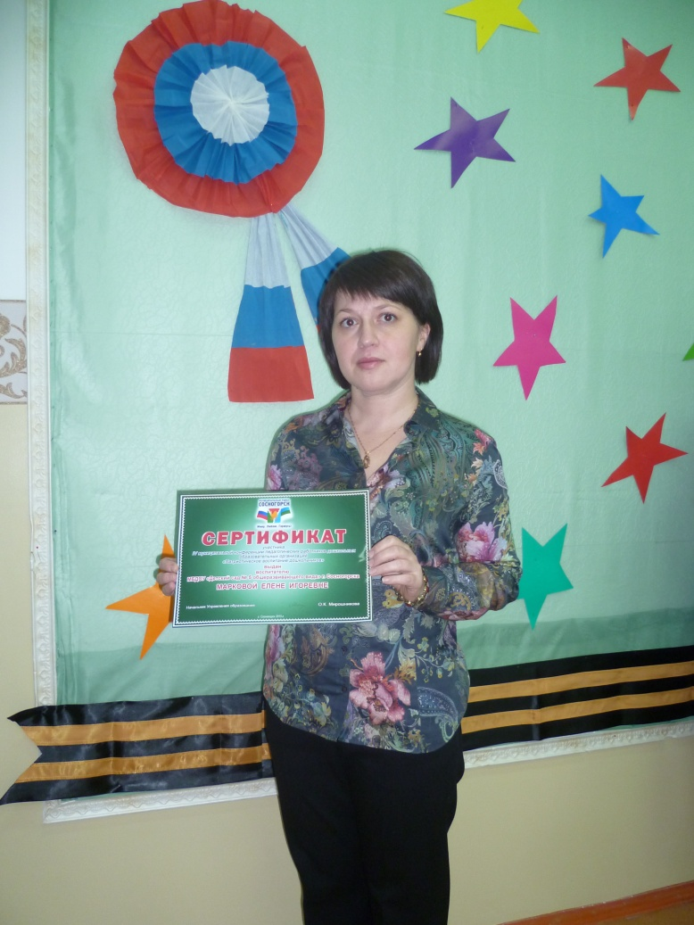
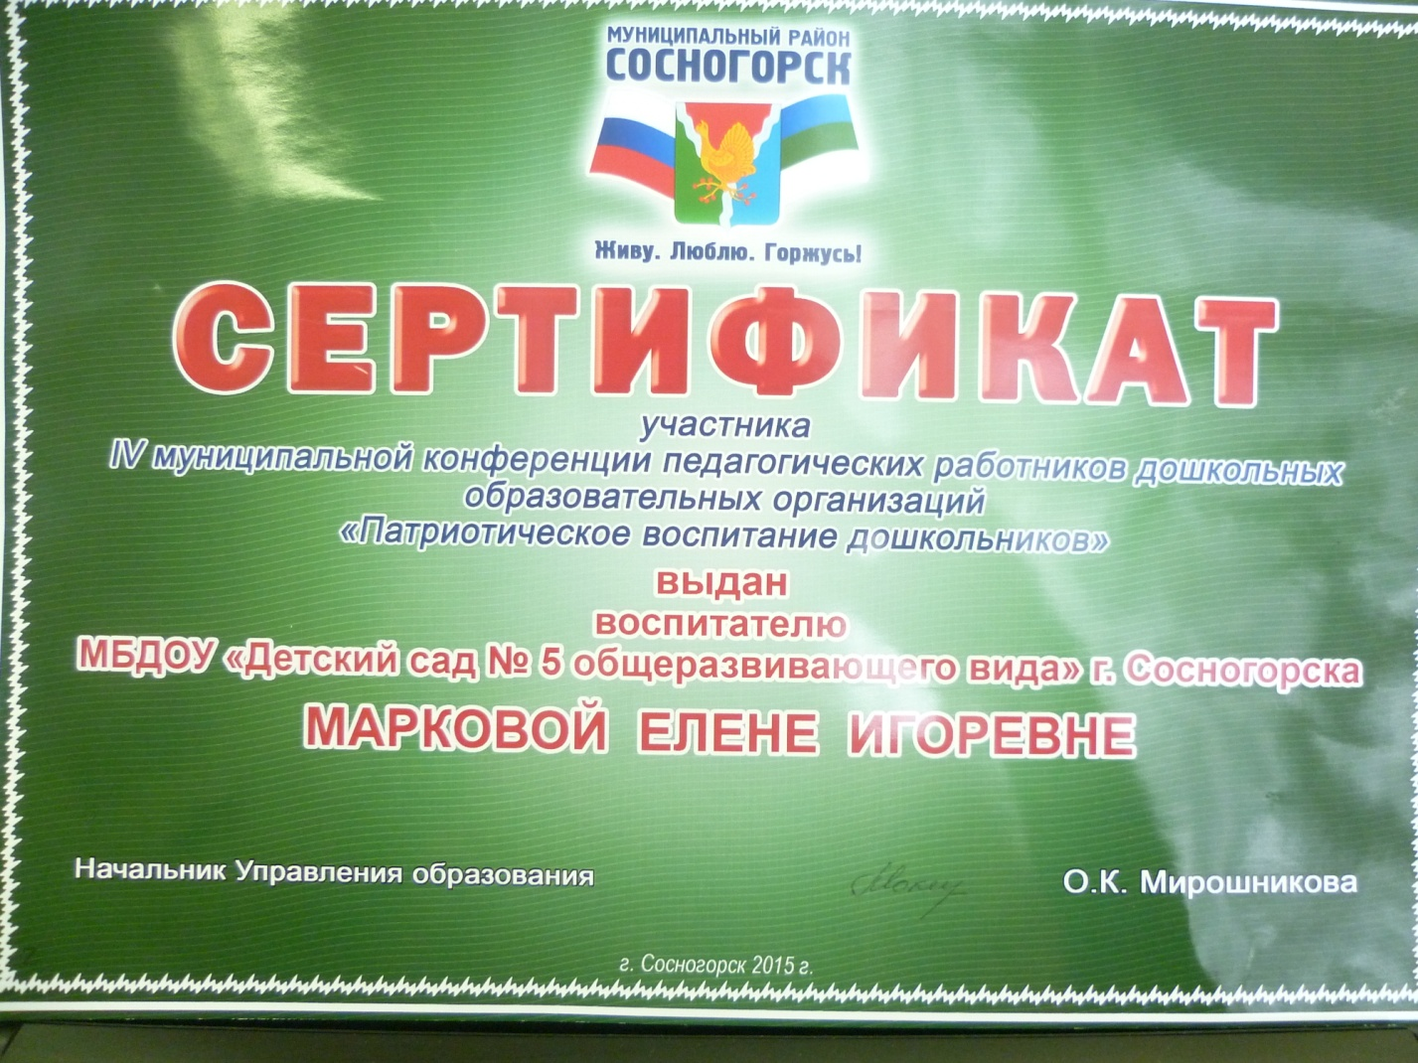
Участие в муниципальной конференции педагогических работников с освещением опыта работы по проектной деятельности

Slide 7
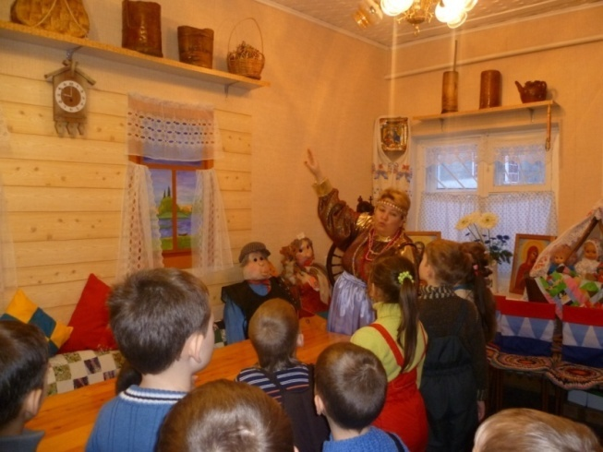
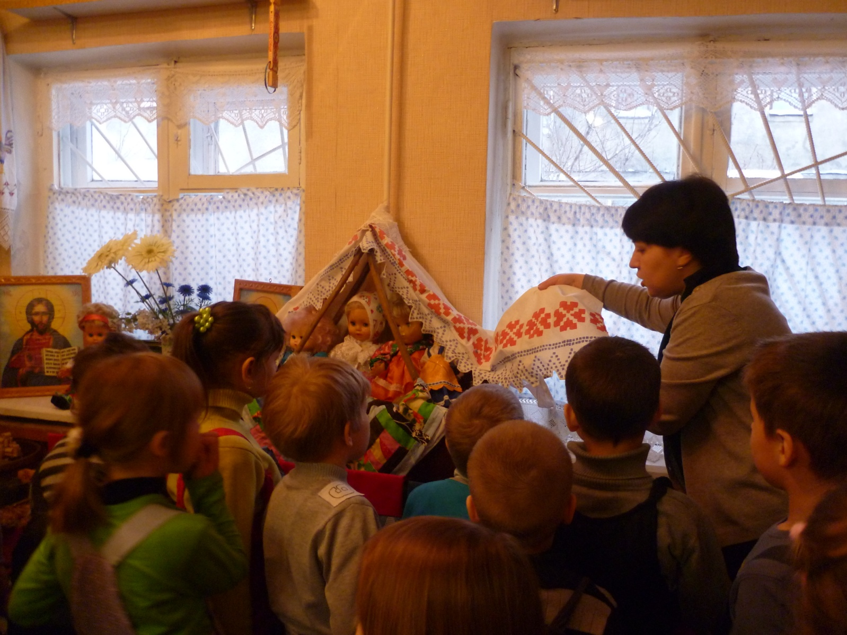
Знакомство детей с колыбельными песнями народа коми в Центре коми культуры

Slide 8
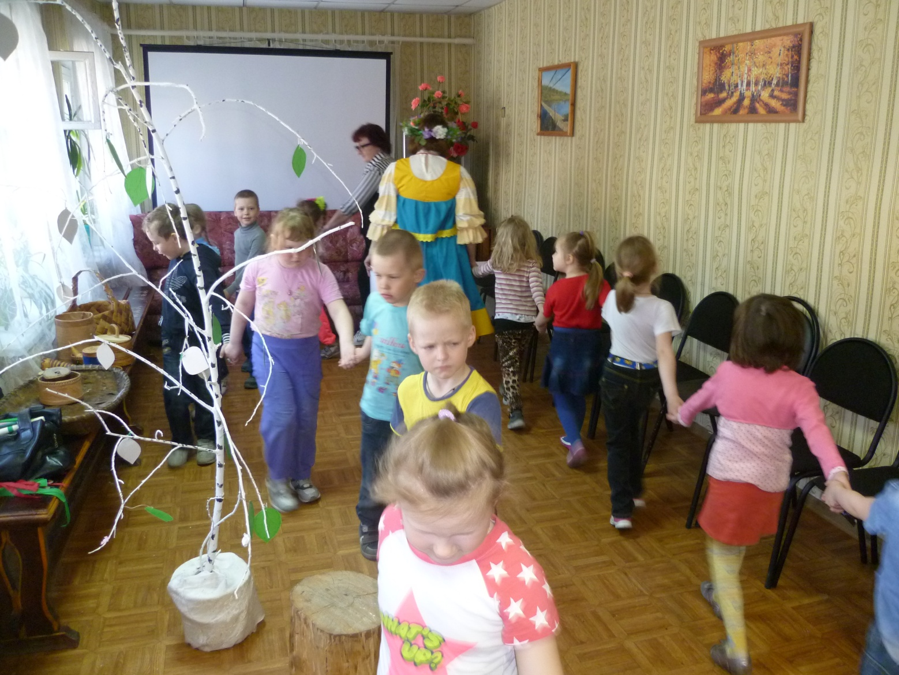
Знакомство детей с песенным творчеством народа коми в Центре коми культуры

Slide 9
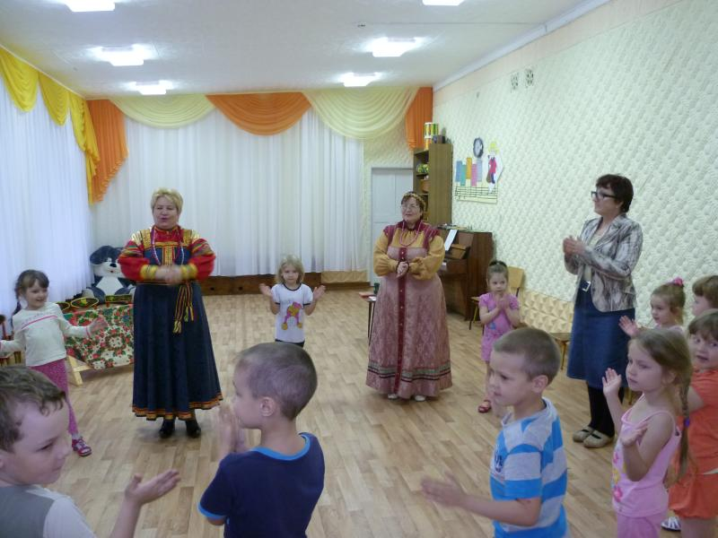
Знакомство детей с коми народными играми педагогами Центра коми культуры

Slide 10
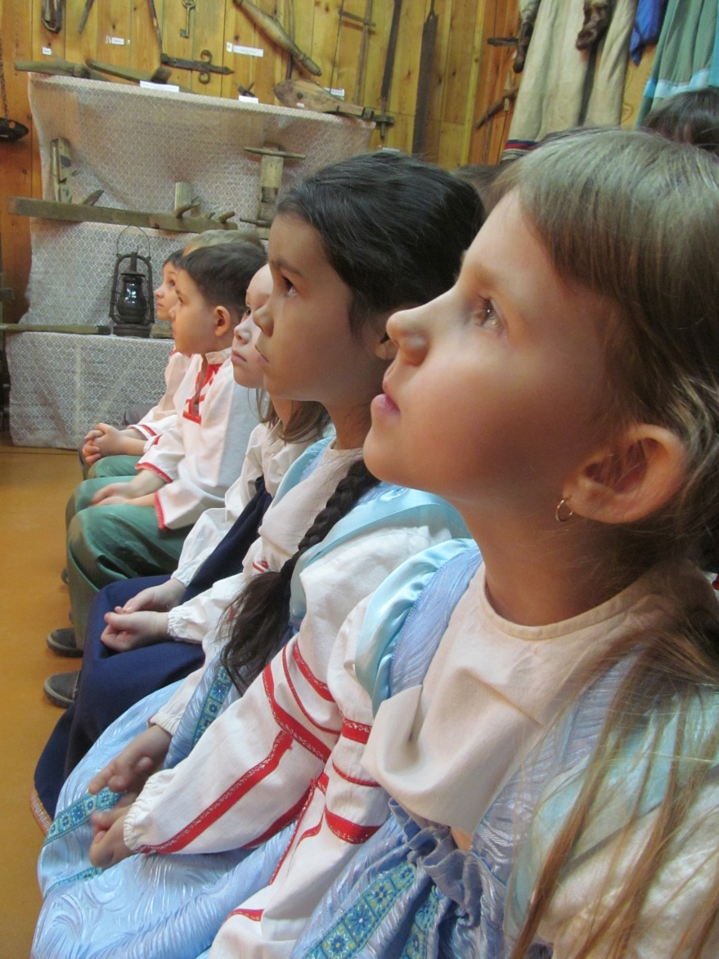
Знакомство детей с бытом и обрядами народа коми в историко-краеведческом музее с. Усть-Ухта

Slide 11
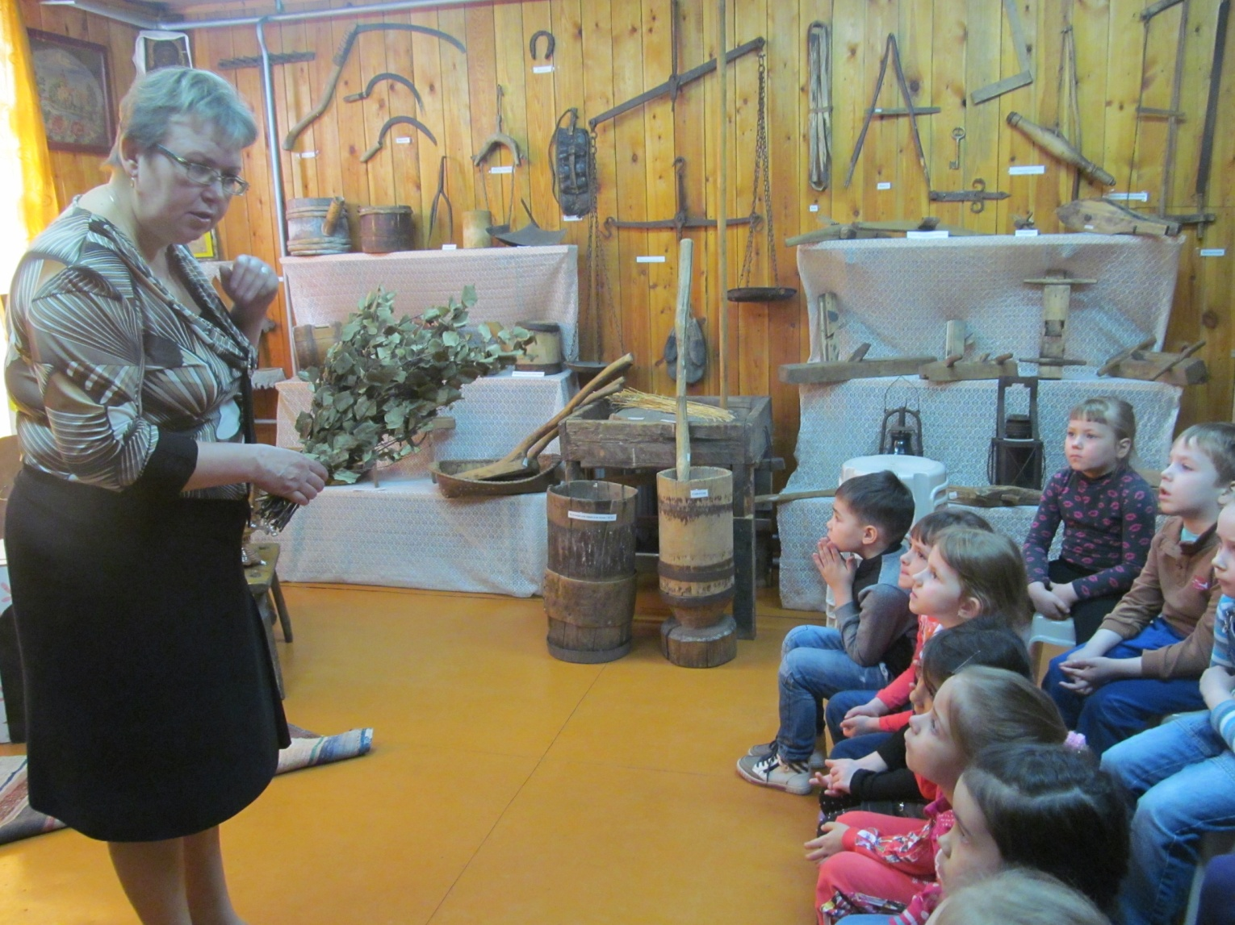
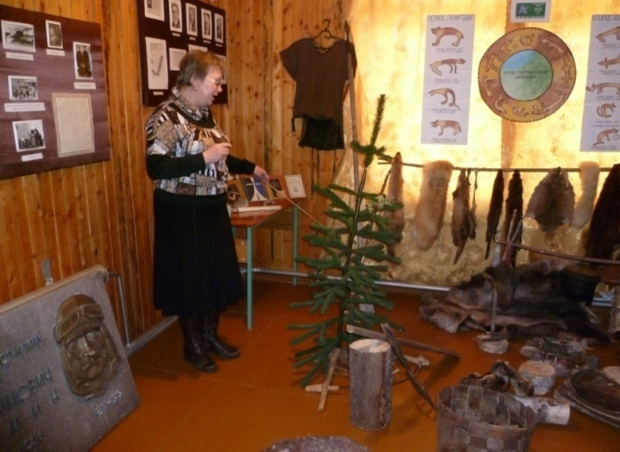
Тематическая беседа «Лес и человек» в историко-краеведческом музее с. Усть-Ухта

Slide 12
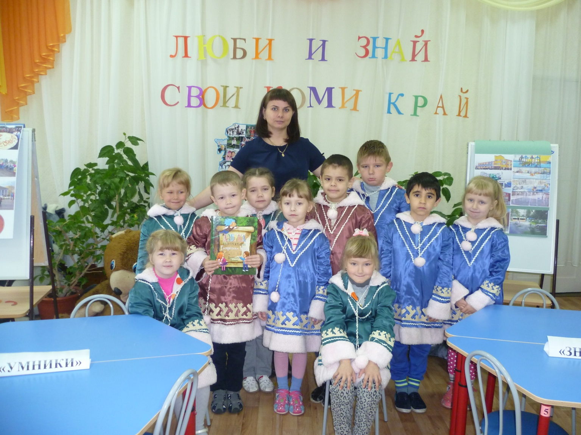
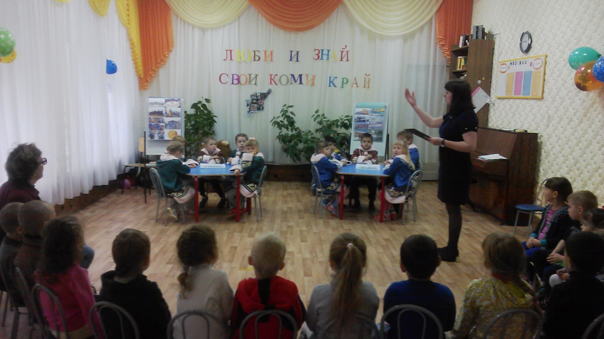
Конкурс веселых и находчивых «Люби знай свой коми край»

Slide 13
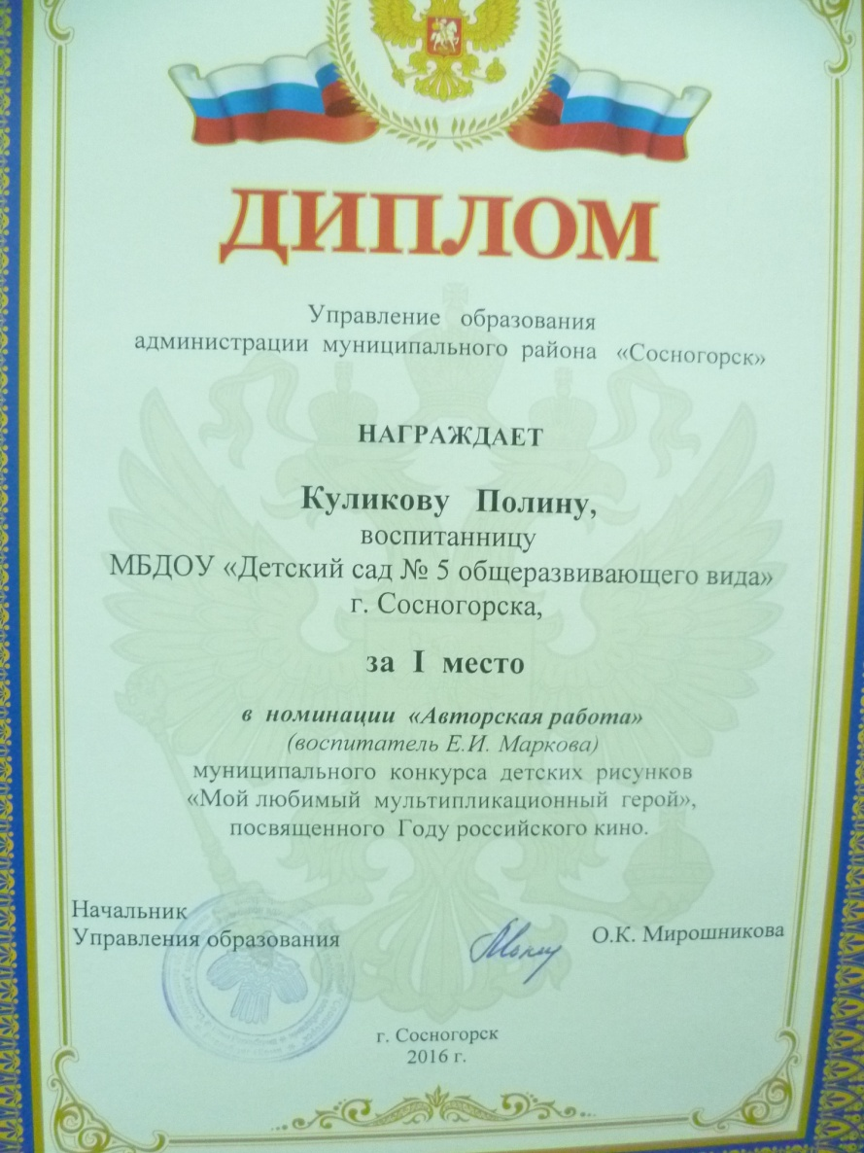
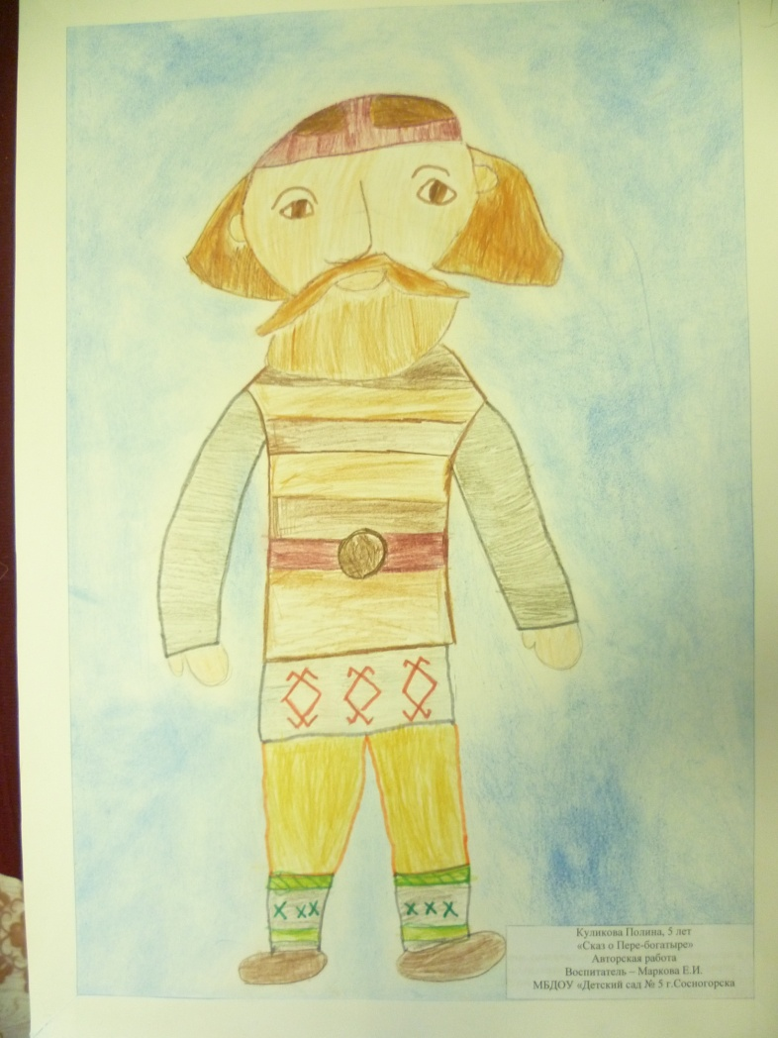
Участие в муниципальном конкурсе рисунков «Мой любимый мультипликационный герой» 1 место в номинации «Авторская работа»

Slide 14
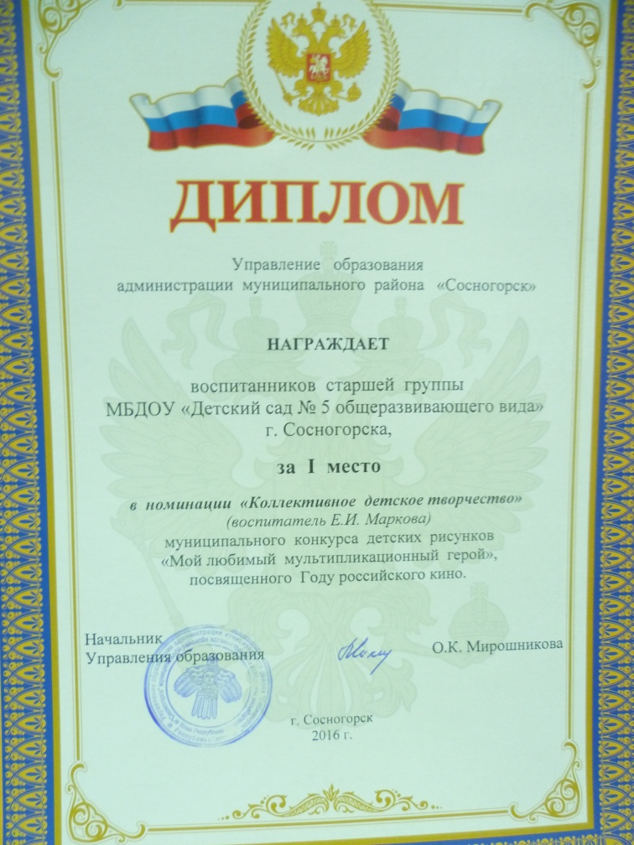
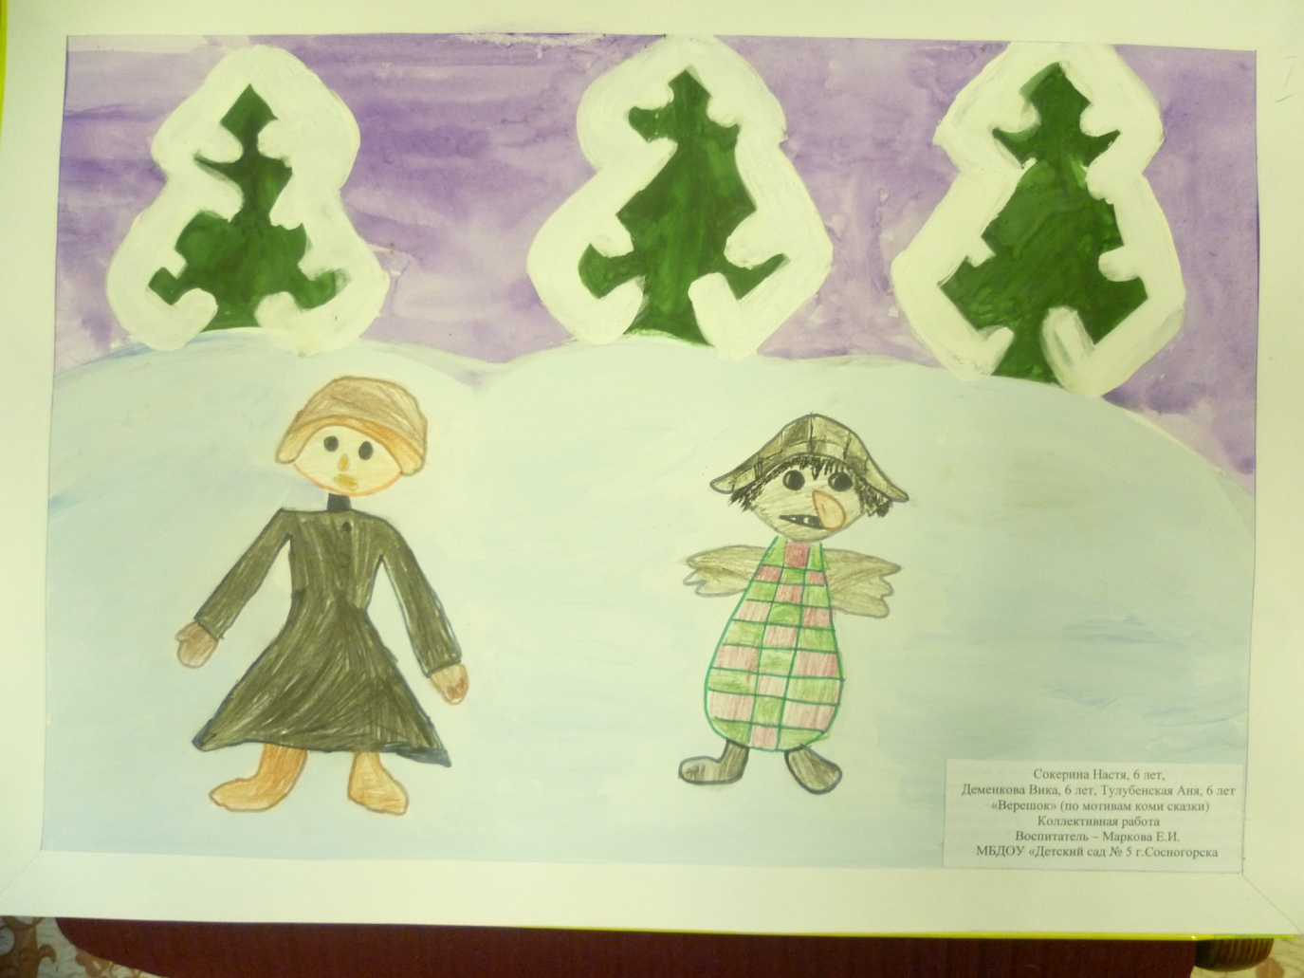
Участие в муниципальном конкурсе рисунков «Мой любимый мультипликационный герой». 1 место в номинации «Коллективное творчество»

Slide 15
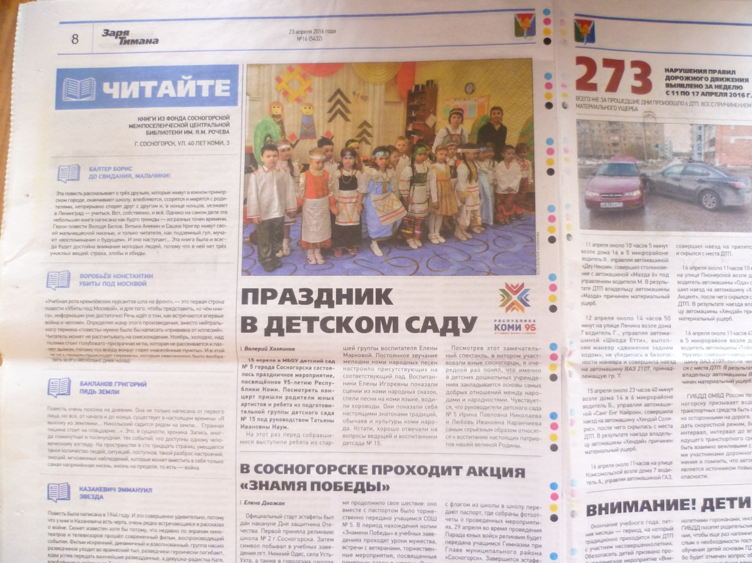
Статья о проведении праздника «О родном народе коми» в еженедельном издании газеты Сосногорского района «Заря Тимана»

Slide 16
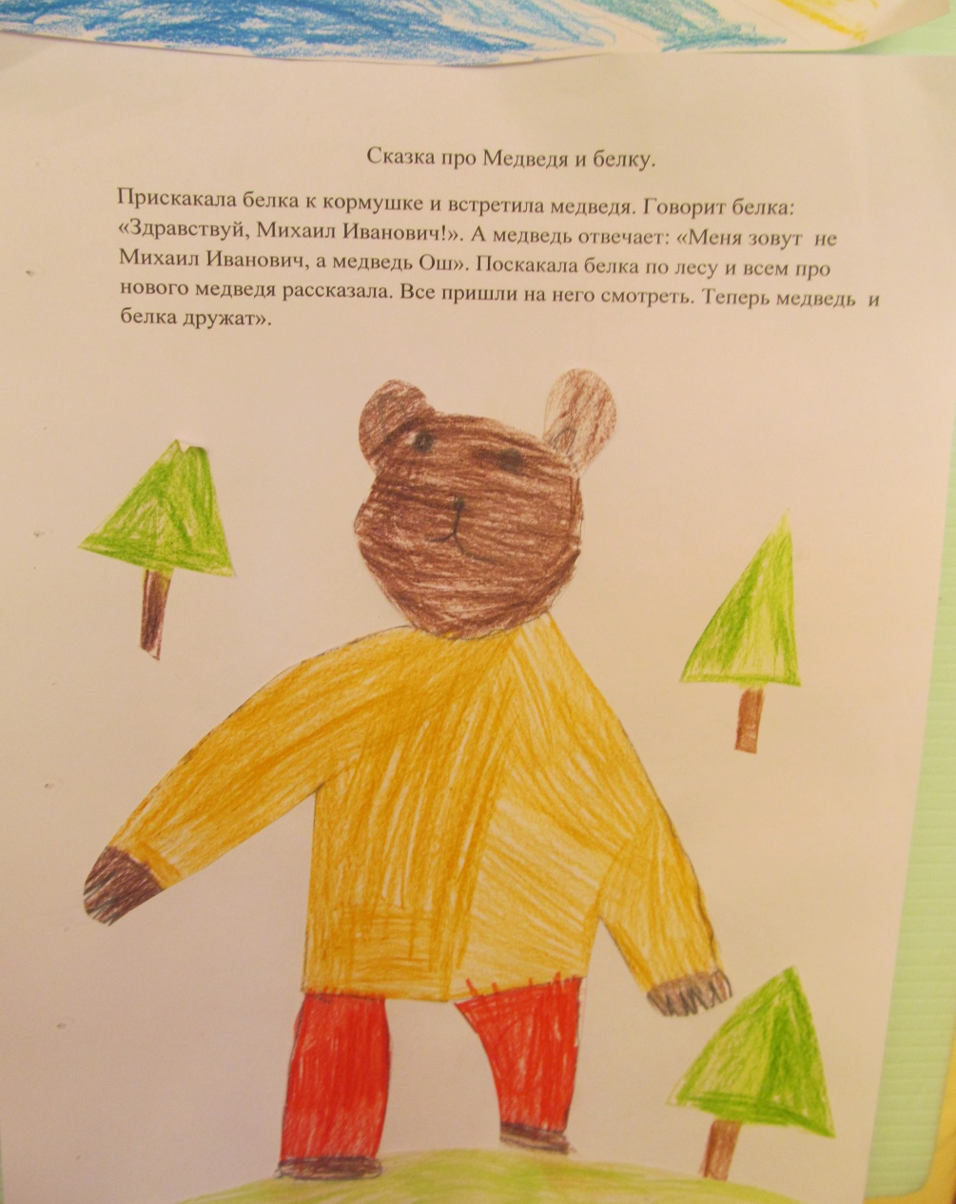
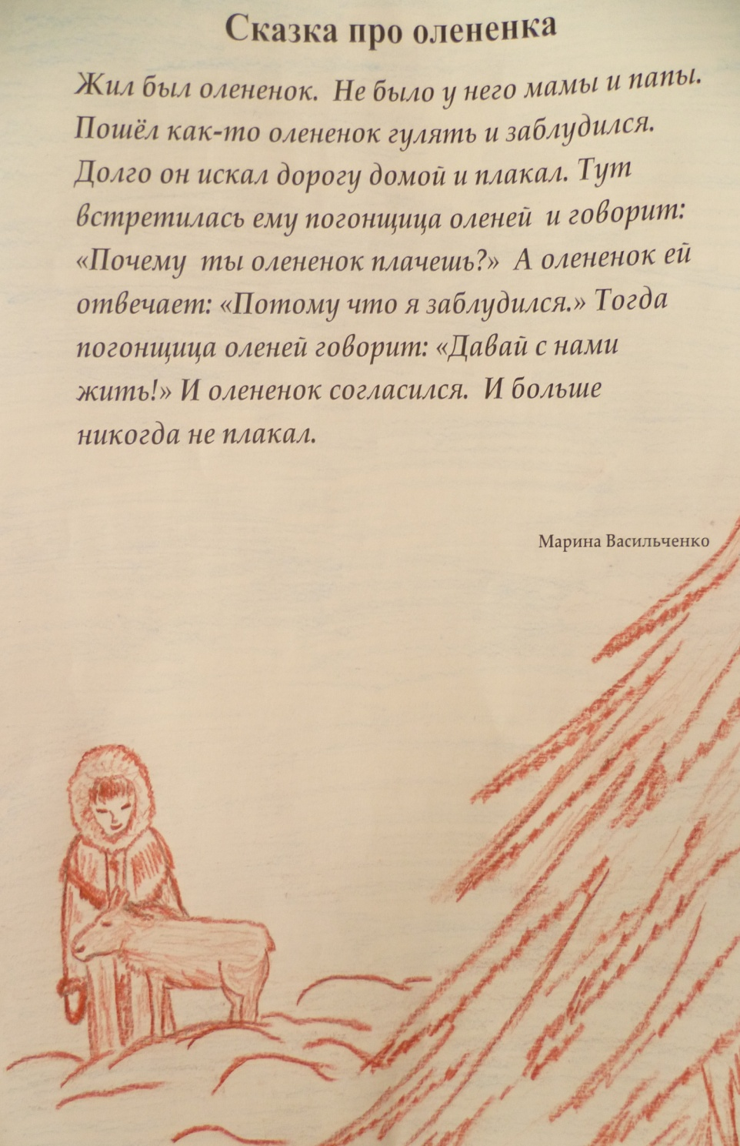
Творчество воспитанников «По тропинкам парка Югыд Лун»

Slide 17
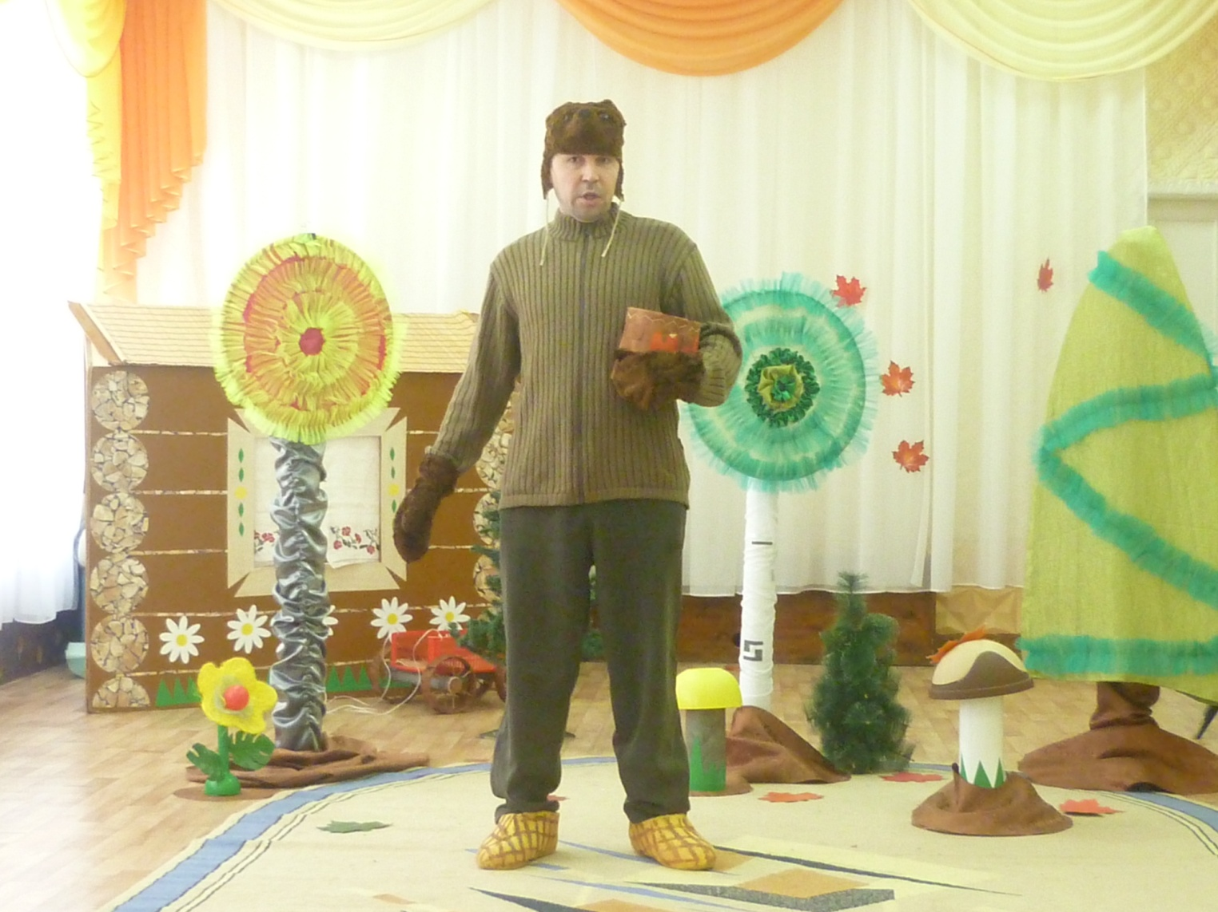
Театральная постановка сказки «Ош-Миш и три сестры» родителями воспитанников

Slide 18
Презентация подготовлена воспитателем высшей квалификационной категории Марковой Еленой Игоревной

